Slide 1
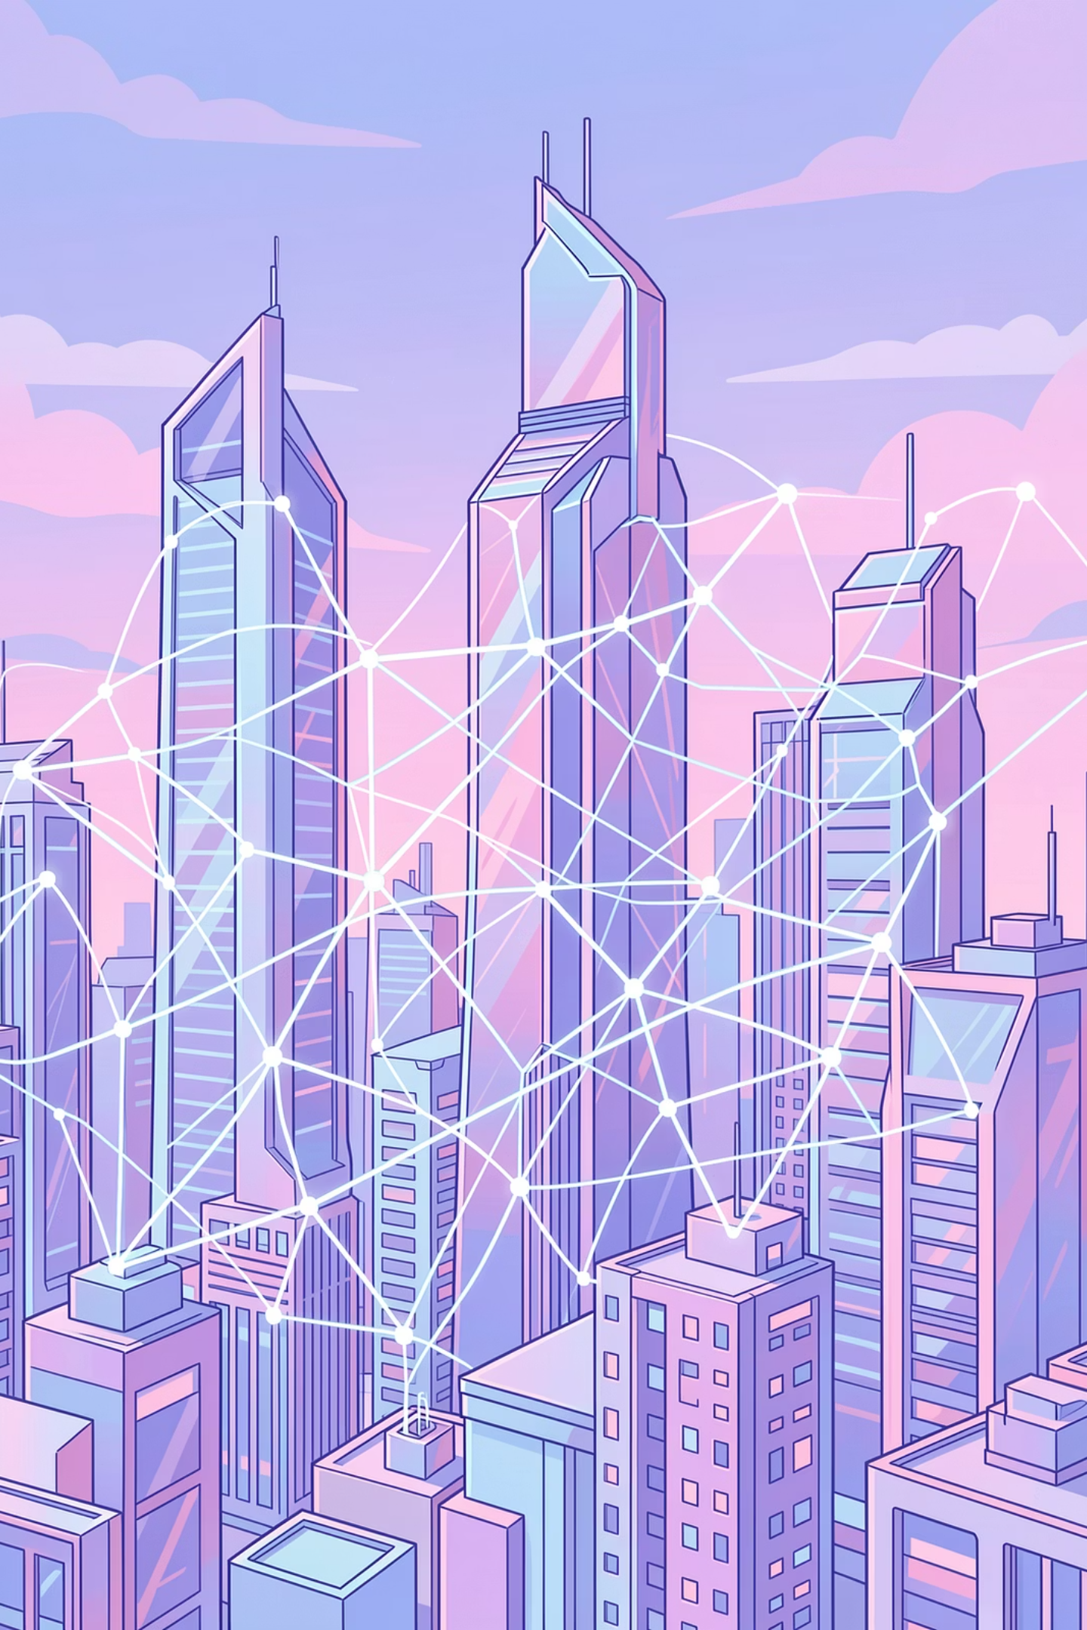
Майбутнє ШІ: Від фантастики до реальності
Зануртесь у світ штучного інтелекту, від його сучасних досягнень до трансформаційного впливу на наше майбутнє.
Презентацію виконав студент КТГГ, групи КІ-25
Піцхелаурі Мирослав

Slide 2
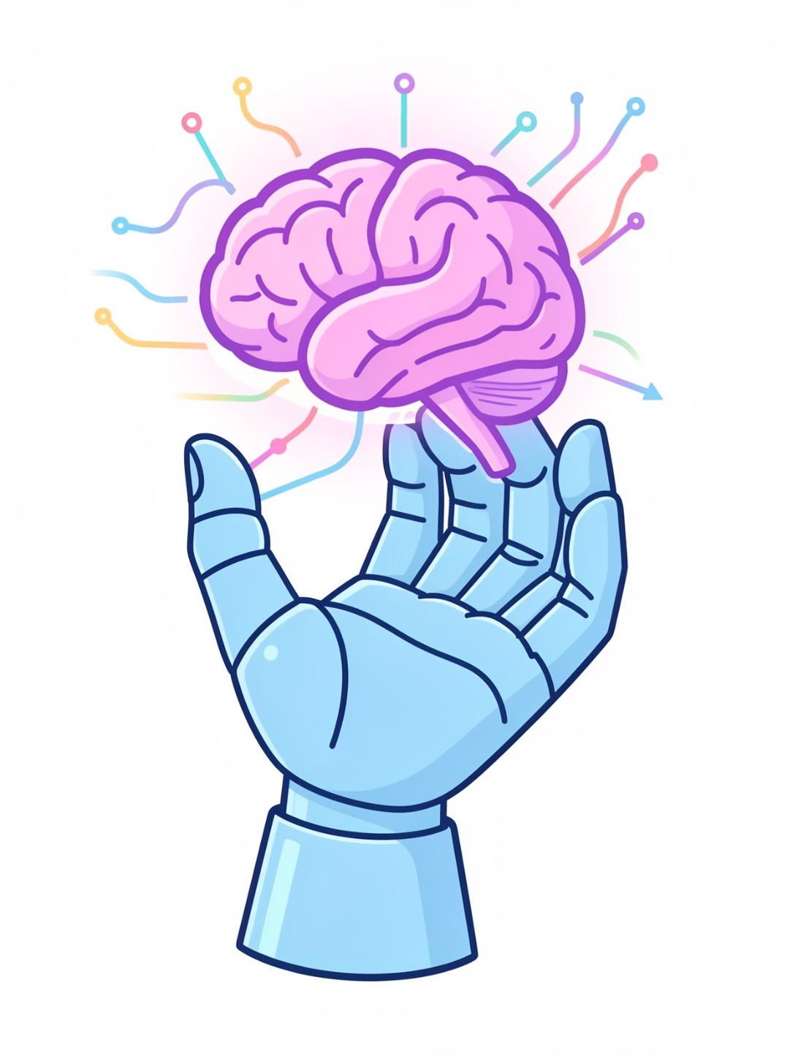
ОГЛЯД
Що таке штучний інтелект сьогодні?
Штучний інтелект (ШІ) — це не просто технологія, а ціла галузь науки, що дозволяє машинам імітувати людський інтелект. Сьогодні ШІ присутній у всіх сферах нашого життя, від персональних помічників до складних алгоритмів, які аналізують величезні обсяги даних. Він постійно розвивається, змінюючи наше розуміння можливостей технологій та їхнього потенціалу.
Сучасний ШІ базується на машинному навчанні, глибокому навчанні та нейронних мережах, що дозволяє йому самостійно навчатися, адаптуватися та виконувати завдання, які раніше вважалися виключно прерогативою людини.

Slide 3
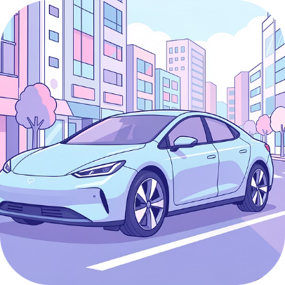

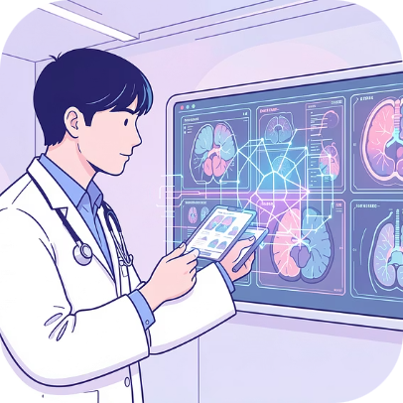
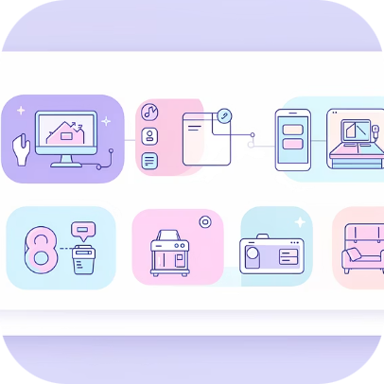
ПРОГРЕС
Ключові прориви та сучасні застосування ШІ
Автономні системи
Обробка природної мови (NLP)
Комп'ютерний зір
Розумні алгоритми
Від безпілотних автомобілів до роботів-доставщиків, ШІ забезпечує автономну роботу, підвищуючи ефективність та безпеку.
Системи розпізнавання облич, медична діагностика та контроль якості продукції використовують комп'ютерний зір для аналізу зображень.
Рекомендаційні системи, персоналізовані сервіси та оптимізація бізнес-процесів стали можливими завдяки складним алгоритмам ШІ.
Віртуальні помічники, перекладачі та чат-боти стали невід'ємною частиною повсякденного життя, завдяки прогресу в NLP.

Slide 4
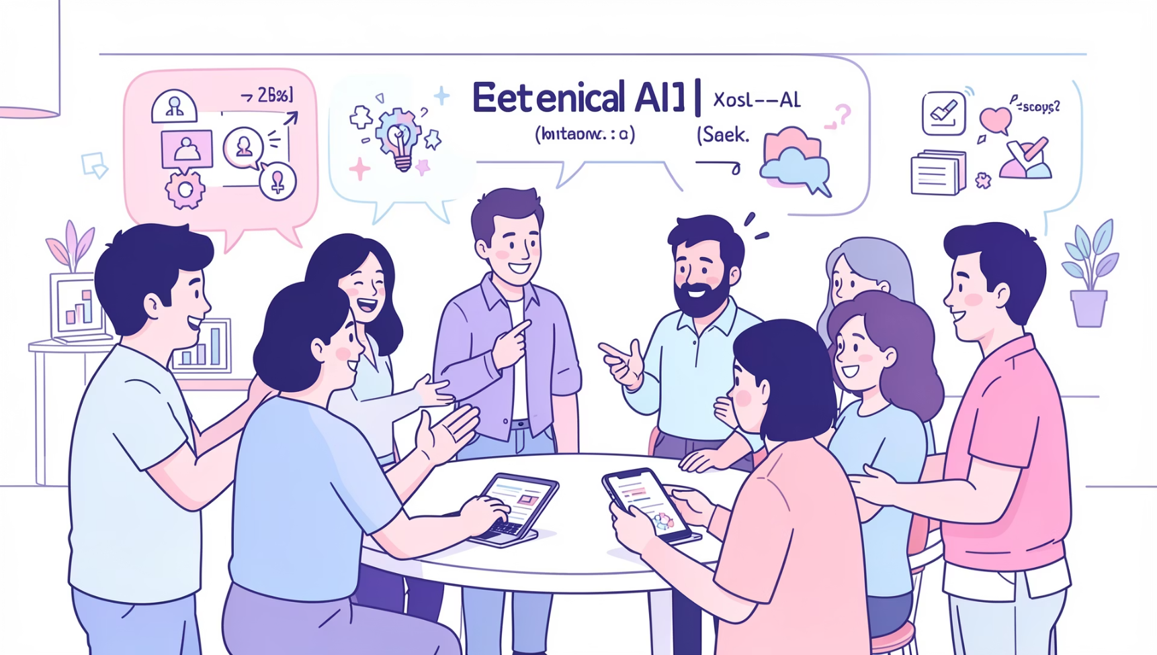
ВИКЛИКИ
Етичні дилеми та соціальні виклики ШІ
Упередженість алгоритмів: Системи ШІ можуть відображати упередження, присутні в даних, на яких вони навчаються, що призводить до дискримінації.
Конфіденційність даних: Збір та аналіз великих обсягів персональних даних ставлять під загрозу конфіденційність користувачів.
Втрата робочих місць: Автоматизація, керована ШІ, може призвести до скорочення робочих місць у певних галузях.
Прозорість та підзвітність: Розуміння того, як ШІ приймає рішення, та забезпечення його підзвітності залишаються ключовими проблемами.
Безпека ШІ: Загрози кібербезпеки та можливість зловживання ШІ вимагають розробки надійних захисних механізмів.

Slide 5
ВПЛИВ
Роль ШІ в економіці та на ринку праці
1
2
3
4
Підвищення продуктивності
Створення нових галузей
Зміна вимог до навичок
Оптимізація бізнес-процесів
ШІ автоматизує рутинні завдання, дозволяючи працівникам зосередитися на складніших та творчих аспектах роботи.
Розвиток ШІ стимулює появу нових технологій, продуктів та послуг, що призводить до створення абсолютно нових ринків.
Працівникам необхідно розвивати нові навички, такі як аналіз даних, програмування та критичне мислення, щоб адаптуватися до змін.
ШІ допомагає компаніям оптимізувати ланцюги поставок, управління клієнтами та виробничі процеси, знижуючи витрати та підвищуючи ефективність.

Slide 6
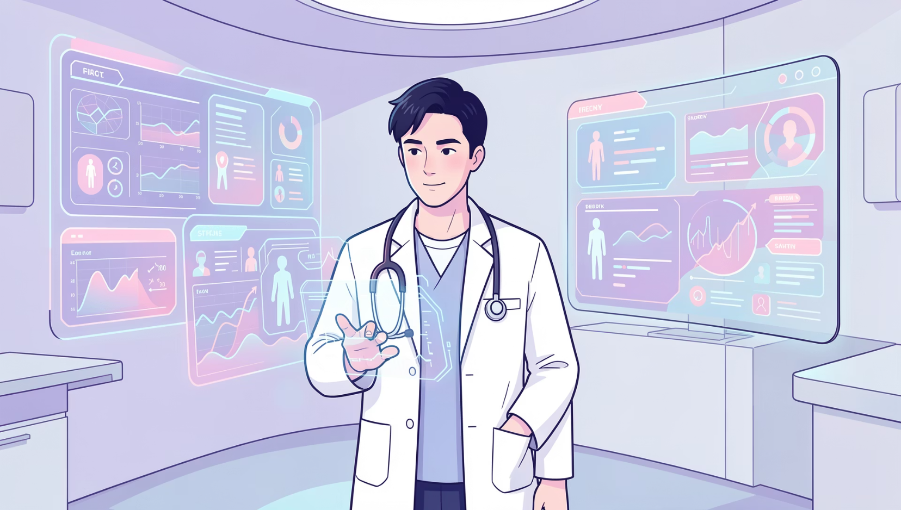
ІННОВАЦІЇ
ШІ та охорона здоров'я: Персоналізована медицина та діагностика
Точна діагностика
ШІ аналізує медичні зображення та дані пацієнтів з високою точністю, допомагаючи лікарям виявляти захворювання на ранніх стадіях.
Персоналізоване лікування
На основі генетичних даних та історії хвороби, ШІ розробляє індивідуальні плани лікування, підвищуючи ефективність терапії.
Відкриття ліків
ШІ прискорює процес розробки нових ліків, прогнозуючи взаємодію молекул та оптимізуючи клінічні випробування.
Моніторинг пацієнтів
Носимі пристрої та системи ШІ постійно відстежують стан здоров'я пацієнтів, надаючи своєчасні попередження про можливі проблеми.

Slide 7
РОЗВИТОК
Інновації ШІ в освіті та науці
01
02
Персоналізоване навчання
Автоматизація оцінювання
ШІ адаптує навчальні програми до індивідуальних потреб учнів, пропонуючи оптимальні матеріали та методи навчання.
Системи ШІ можуть автоматично перевіряти роботи та тести, звільняючи час викладачів для більш інтерактивної роботи з учнями.
03
04
Наукові дослідження
Доступ до знань
ШІ прискорює аналіз складних даних у фізиці, біології та астрономії, дозволяючи вченим робити нові відкриття.
Інтелектуальні системи допомагають структурувати та надавати доступ до величезних обсягів інформації, роблячи знання доступнішими.

Slide 8
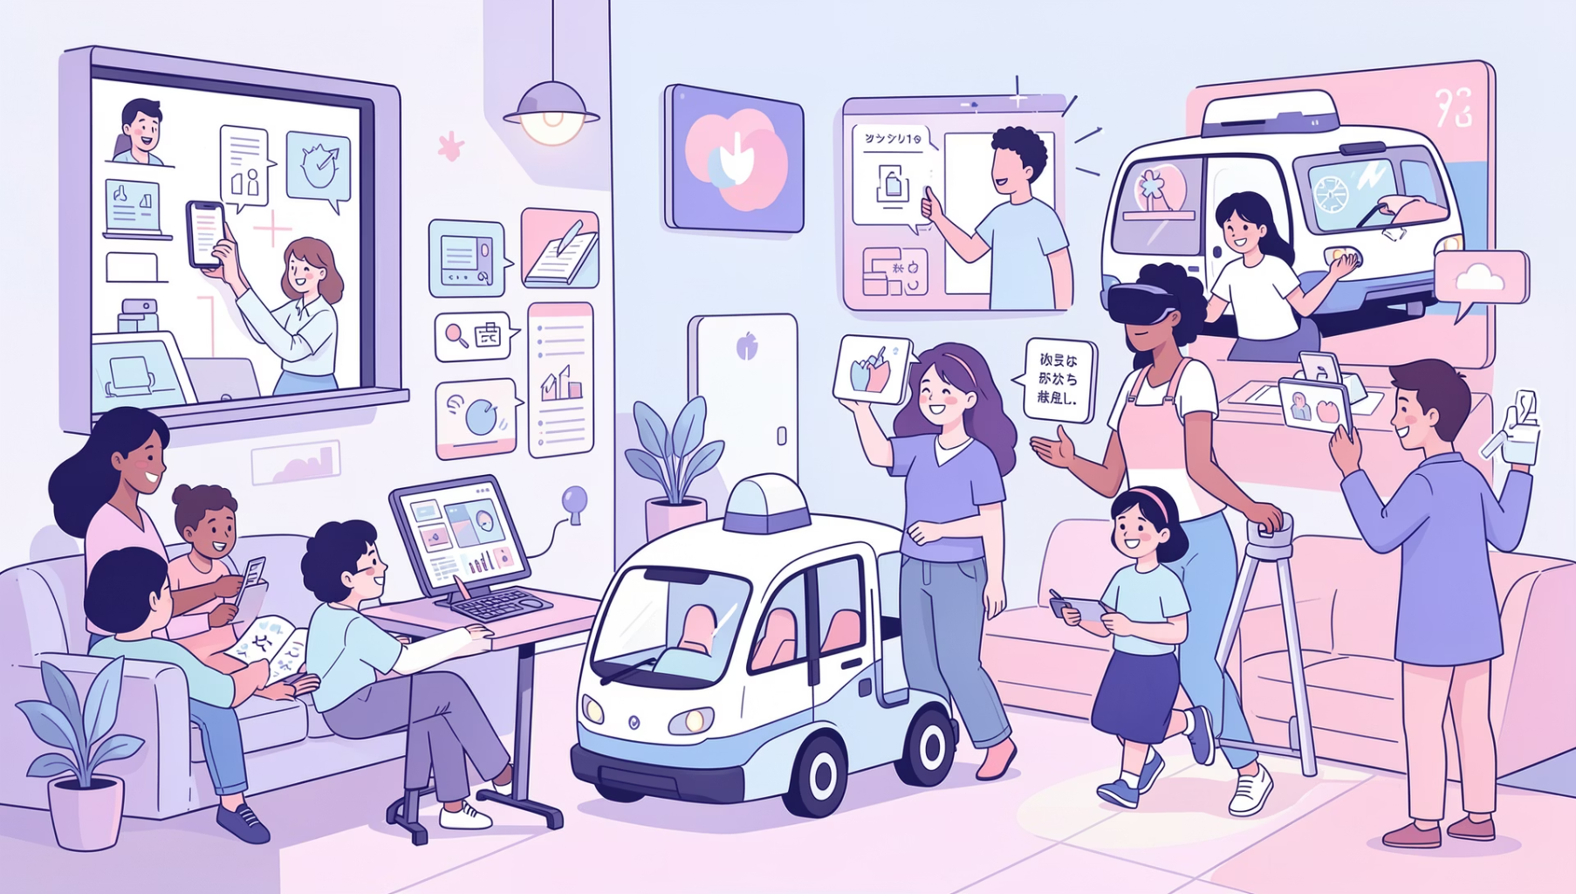
ПОВСЯКДЕННЕ ЖИТТЯ
ШІ та повсякденне життя: Розумні будинки, транспорт, розваги
Розумні будинки: Системи ШІ керують освітленням, температурою, безпекою та побутовими приладами, підвищуючи комфорт та енергоефективність.
Транспорт: Від інтелектуальних систем управління трафіком до автономних транспортних засобів, ШІ робить пересування безпечнішим та ефективнішим.
Розваги: Персоналізовані рекомендації щодо фільмів, музики та ігор, а також інтерактивні ігри та віртуальна реальність — все це завдяки ШІ.
Фінанси: ШІ допомагає в управлінні особистими фінансами, виявленні шахрайства та оптимізації інвестицій.

Slide 9
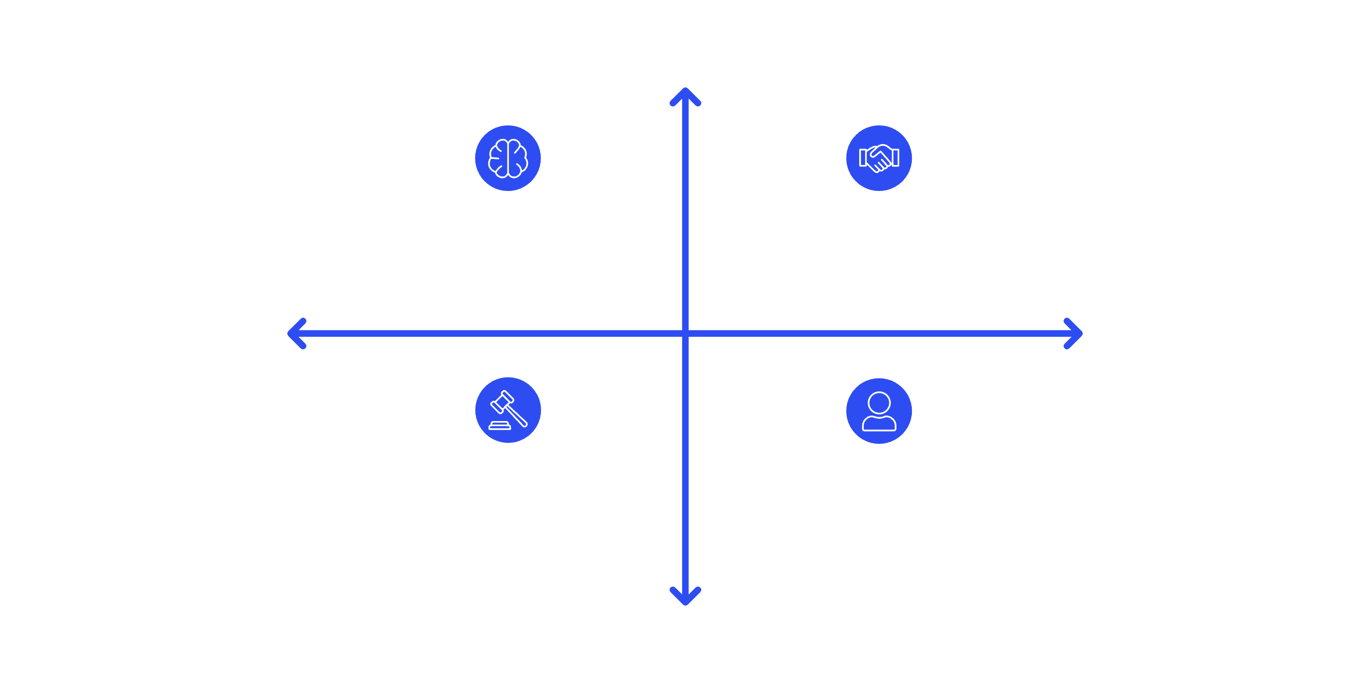

МАЙБУТНЄ
Дорожня карта майбутнього: Прогнози та потенціал ШІ
High Capability
Emergence of General AI capabilities
Seamless Human–AI collaboration
Low Adoption
High Adoption
Robust ethical AI governance
Widespread personalized AI integration
Low Capability
Майбутнє ШІ обіцяє трансформації, які важко уявити. Від розвитку загального штучного інтелекту до тісної співпраці людини та машини, ШІ продовжить змінювати світ.

Slide 10

Висновок:
ШІ – це не просто технологія, а рушійна сила, що формує наше майбутнє. Його потенціал величезний, але важливо пам'ятати про етичні аспекти та соціальні наслідки його розвитку.
Дякую за увагу!

